Slide 1
Samsung Innovation Campus
2022

Slide 2
Smart Parking
Equipe BCM
2022
Smart Parking

Slide 3
Smart Parking
UNIDADE 1. Introdução
1.1. Demanda
1.2. Problemas
UNIDADE 2. Ideia
2.1. Automação
2.2. ANPR (Reconhecimento de Placas)
2.3. Monitoramento de vagas
UNIDADE 3. Conclusão
3.1. Efeitos em um estacionamento
3.2. Possíveis aprimoramentos
3.3. Ideias futuras
Smart Parking
Notes:
Note:

Slide 4
Smart Parking
UNIDADE 1. Introdução
1.1. Demanda: Percebemos grande demanda por estacionamento, alguns estacionamentos chegam a ter vários clientes entrando e saindo ao mesmo tempo.
1.2. Problemas: A alta demanda gera uma necessidade de mão de obra que acaba gerando custos para a empresa, alguns estacionamentos não conseguem custear vários funcionários.
Smart Parking

Slide 5
Smart Parking
UNIDADE 2. Ideias
2.1. Automação através do uso de IA: Decidimos criar um sistema de estacionamento com automação do registro das placas dos carros e verificação de qual vaga está livre ou ocupada.
2.2. ANPR (Reconhecimento de Placas): O algoritmo de ANPR( Automatic Number Plate Recognition) que utilizamos consiste na divisão em 3 camadas, primeira camada é para identificar se tem alguma placa na imagem, a segunda é a localização dessa placa e a terceira é o OCR que vai ler o conteúdo da placa e trazer essa informação em formato de String pronta para registrar no programa.
2.3. Monitoramento de vagas: O algoritmo de monitoramento de vagas é simples, consiste na segmentação da imagem da camera em ROI’s (Region of Interest) para cada vaga, binarização da imagem e por fim contagem de pixeis brancos no ROI.
Smart Parking

Slide 6
Smart Parking
UNIDADE 3. Conclusão
3.1. Efeitos em um estacionamento: A automação do estacionamento ajuda nos custos da empresa, visto que o programa tira um pouco da carga em cima da mão de obra e também possibilita a empresa a ficar mais tempo em, funcionamento, pois não há a necessidade de se manter vários funcionarios ao mesmo tempo.
3.2. Possíveis aprimoramentos: Em uma aplicação real desse algoritmo, alguns aprimoramentos seriam possíveis, como por exemplo a utilização de uma GPU para o processamento da machine learning, o que garante uma taxa de FPS mais alta para o reconhecimento do sistema, além de permitir o uso de um modelo de deep learning mais robusto que teria uma precisão maior.
3.3. Ideias futuras: Futuramente seria possível incluir algumas ideias nesse projeto, como por exemplo:
API para consulta do banco de dados;
Automação do sistema de pagamento tornando o estacionamento autossuficiente;
APP para celular que ajudaria a automatizar o sistema de pagamento cobrando diretamente no cartão do cliente.
Smart Parking

Slide 7
Fotos do Projeto
Smart Parking

Slide 8
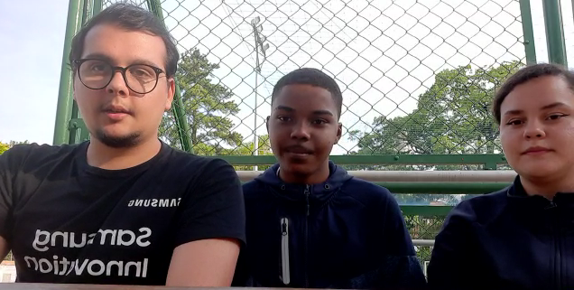
Equipe BCM Cesar Costa da Silva Beatriz Bardela dos Santos Matheus Oliveira Graciano
Fotos da Equipe
Smart Parking

